Slide 1
КОРЯЖМА
Подготовил:
Башлачев
Богдан
511 гр.

Slide 2
Герб
В зелёном и червлёном поле, разделённом лазоревой, тонко окаймлённой серебром, перевязью справа, поверх всего — слева вверху серебряная церковь с золотой главкой (увершенной четырёхконечным крестом) и золотыми окнами, справа снизу — зелёная, тонко окаймлённая серебром, ель, и в оконечности накрывающий её левый край серебряный, пробитый чёрным, безант (рулон бумаги)

Slide 3
Символика герба
Церковь показывает то, что город расположен на месте Коряжемского монастыря, построенного в XV౹ веке. Название «Коряжма» происходит от древнего монашеского одеяния «коряжки», которые носили послушники монастыря.
Ель и рулон бумаги в красном поле символизируют ведущее производственное предприятие города — филиал ОАО «Группа „Илим“» в городе Коряжме (ранее — ОАО «Котласский целлюлозно-бумажный комбинат»), профиль работы которого связан с переработкой леса.
Голубая полоса указывает на расположение города на левом берегу реки Вычегды, ставшей неотъемлемой частью городского пейзажа.
Голубая полоса, символизирующая реку Вычегду, ель и зелёный цвет герба дополняют его описание, отражая богатую природу, окружающую город.
Жёлтый цвет (золото) — символ богатства, стабильности, интеллекта, уважения.
Белый цвет (серебро) — символ чистоты и совершенства, мира и взаимопонимания.
Красный цвет — символ мужества, труда, силы, энергии, красоты.
Зелёный цвет — символ природы, молодости, здоровья, жизненного роста.
Голубой цвет — символ чести и благородства, духовности, бескрайнего неба и водных просторов

Slide 4
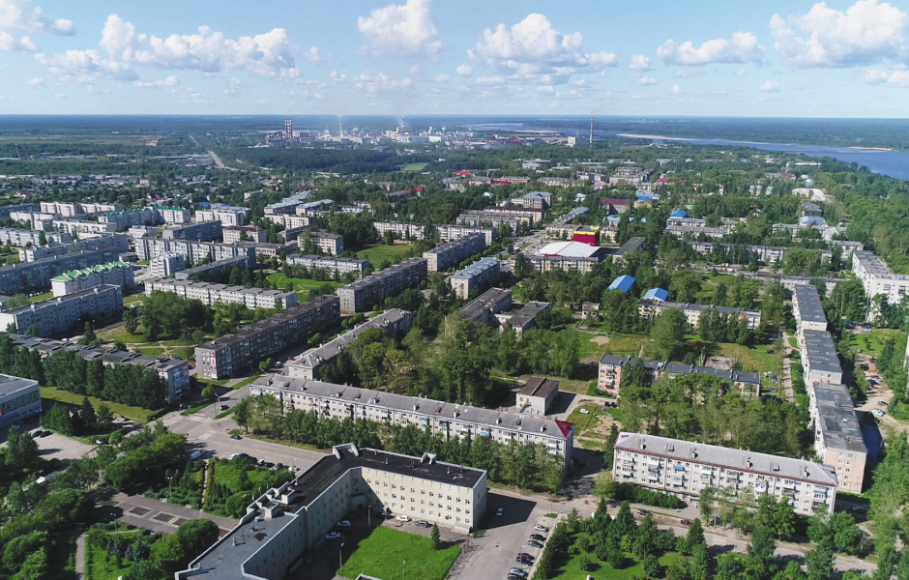
Город
Коряжма — город в Архангельской области Российской Федерации, центр городского округа город Коряжма.
Численность населения — 37 092 чел. (2017). Площадь города — 50,11 км². Первые летописные упоминания о территории приходятся на 1535 год. В 1985 году Коряжме присвоен статус города областного подчинения. Особое развитие получил со строительством Котласского целлюлозно-бумажного комбината, ныне — филиал АО «Группа Илим».
Согласно редакции от 25 марта 2016 года № 408-24-ОЗ закона «О статусе и границах территорий муниципальных образований в Архангельской области» городской округ Коряжма состоит из территорий:
1)города Коряжмы;
2)садоводческого товарищества «Садоводы Севера»;
3)садоводческого товарищества «Строитель».

Slide 5
Котласский целлюлозно-бумажный комбинат
Ко́тласский ЦБК — крупнейшее предприятие целлюлозно-бумажной промышленности России, c 1994 контролируется корпорацией «Илим». Расположен в городе Коряжма (Архангельская область). В настоящее время имеет название «Филиал АО Группа «Илим» в г. Коряжме» (после реорганизации и присоединения вместе с ОАО ПО «Усть-Илимский ЛПК», ОАО «Братсккомплексхолдинг», ОАО «Целлюлозно-картонный комбинат» к ОАО Группа «Илим» в июле 2007 года).

Slide 6
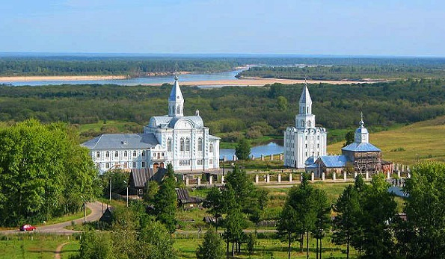
Храм Спаса Нерукотворного
Каменный храм Спаса Нерукотворного построен в первой половине XVIII века на средства монастырской казны и был освящён в 1746 году. В 1897—1898 годах был проведён капитальный ремонт здания. Храм строился по образцам деревянных храмов трапезного типа, характерных для XVIII—XIX веков на севере европейской части Российской империи.

Slide 7
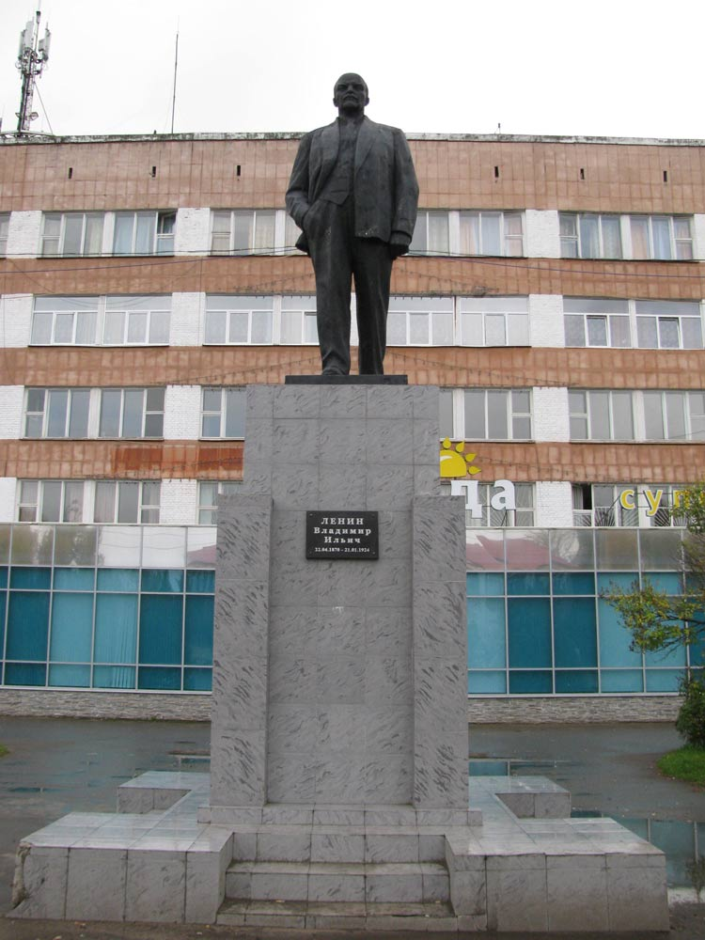
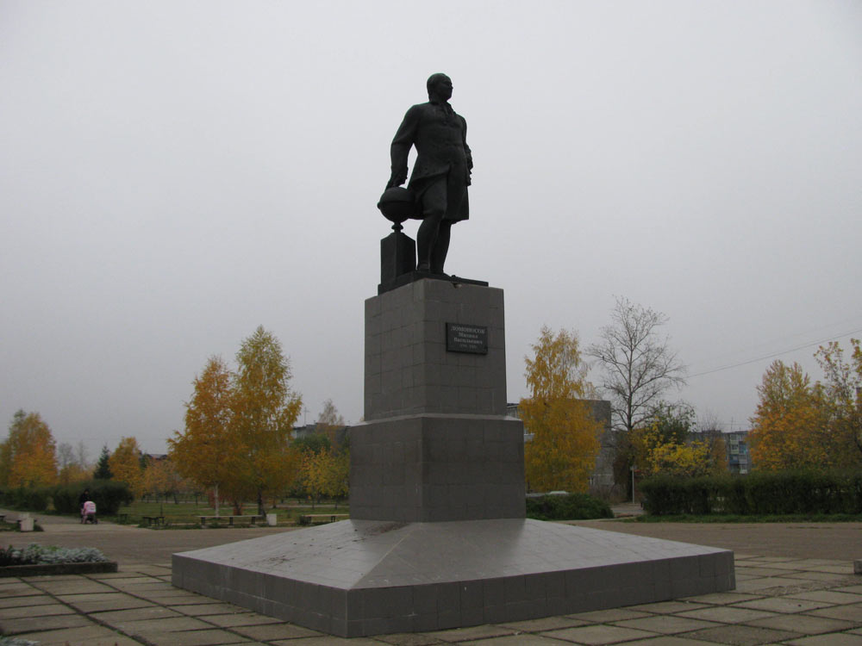
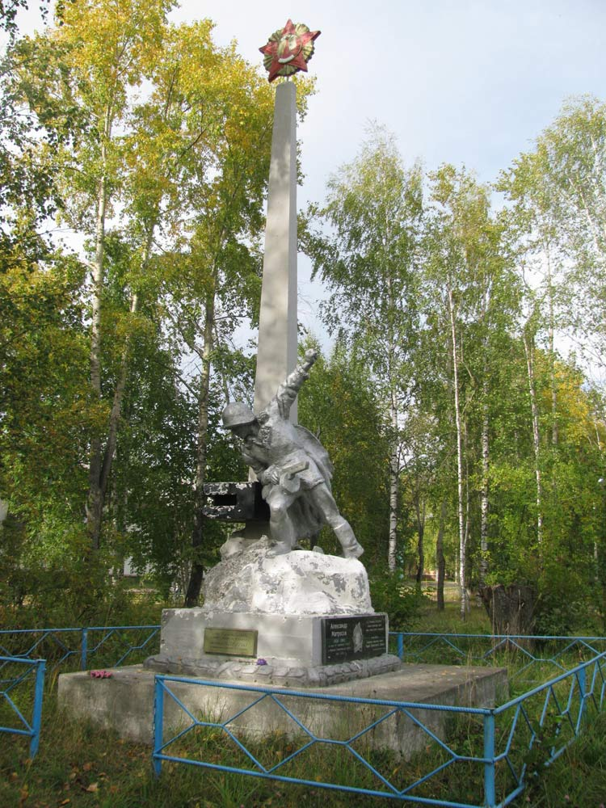
Памятники
1)памятник В. И. Ленину — первый памятник, расположенный в городе. Был установлен на одноимённой центральной площади в связи с развитием города.
2)памятник герою Великой Отечественной Войны Александру Матросову был поставлен в 1967 году возле школы № 2. Скульптором является коряжемский мастер Евгений Рожковский.
3)Памятник Михайло Васильевичу Ломоносову был установлен в октябре 1981 году в связи с 270-летием учёного и принадлежностью его Архангельской земле. Является уменьшенной копией памятника, находящегося перед МГУ.

Slide 8
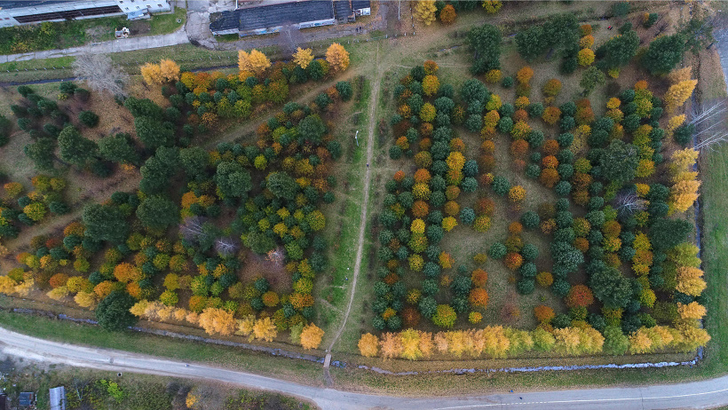
Парк «Кедровая роща»
В городе расположился парк «Кедровая роща» площадью 17316,9 м² — памятник природы местного значения. Её посадили монахи в 1660—1670 гг. В начале XX века это была самая крупная кедровая роща на европейском Севере. В 1979 году Коряжемская роща была объявлена памятником природы. Рядом со старой рощей высаживали саженцы. Благодаря усилиям членов общества ВООПИК и администрации города гибель рощи была приостановлена.
В 1922 году на территории кедровой рощи произрастало 358 кедров. Возраст отдельных деревьев в 1922 году составлял 250—300 лет.

Slide 9
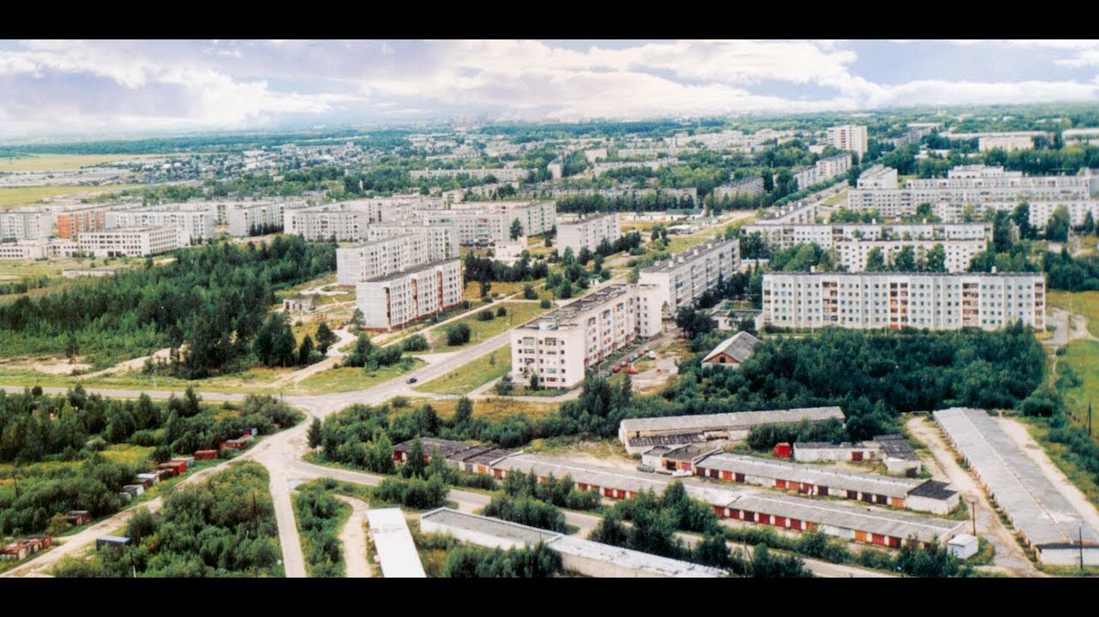
ИТОГ
Мой город очень небольшой, но в нём есть несколько интересных мест. Я жил здесь 18 лет своей жизни. Он ничем не примечателен с точки зрения достопримечательностей, но для меня это Родина и я люблю этот город. Очень надеюсь, что Коряжма будет процветать и дальше.

Slide 10
КОНЕЦ ☺

